Slide 1
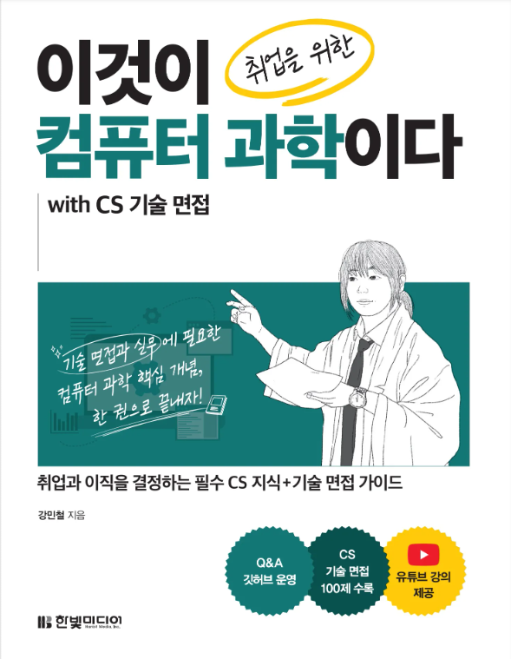
이것이 취업을 위한 컴퓨터 과학이다 with CS 기술 면접
Chapter 03 운영 체제
03-1 운영체제의 큰 그림
강민철
https://minchul.net
https://youtube.com/@kangminchul

Slide 2
Chapter 01 기술 면접과 실무를 위한 컴퓨터 과학
01-1 원리를 모르는 개발자는 뛰어난 개발자가 아니다
01-2 컴퓨터 과학 지도 그리기: 기술 면접에 대비하고 싶다면
Chapter 02 컴퓨터 구조
02-1 컴퓨터 구조의 큰 그림
02-2 컴퓨터가 이해하는 정보
02-3 CPU
02-4 메모리
02-5 보조기억장치와 입출력장치
Chapter 03 운영체제
03-1 운영체제의 큰 그림
03-2 프로세스와 스레드
03-3 동기화와 교착 상태
03-4 CPU 스케줄링
03-5 가상 메모리
03-6 파일 시스템

Slide 3
Chapter 03-1
운영체제의 큰 그림

Slide 4
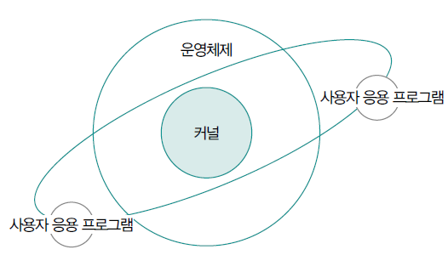
Chapter 03-1 운영체제의 큰 그림(1)
커널(kernel) - 운영체제의 핵심 기능을 담당하는 부분
자동자의 엔진이나 사람의 심장과도 같은 핵심부

Slide 5
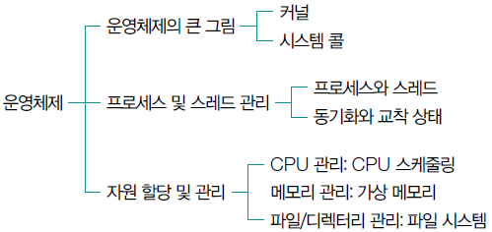
Chapter 03-1 운영체제의 큰 그림(2)
운영체제의 2가지 핵심 기능
자원 할당 및 관리
프로세스 및 스레드 관리

Slide 6
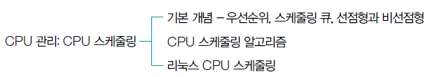
Chapter 03-1 운영체제의 큰 그림(3)
운영체제의 역할
CPU 관리: CPU 스케줄링
운영체제는 실행 중인 모든 프로그램들이 공정하고 합리적으로 CPU를 할당받도록 CPU의 할당 순서와 사용 시간을 결정

Slide 7

Chapter 03-1 운영체제의 큰 그림(4)
메모리 관리: 가상 메모리
운영체제는 새롭게 실행하는 프로그램을 메모리에 적재하고, 종료된 프로그램을 메모리에서 삭제
동시에 낭비되는 메모리 용량이 없도록 효율적으로 관리

Slide 8

Chapter 03-1 운영체제의 큰 그림(5)
파일/디렉터리 관리: 파일 시스템
운영체제는 보조기억장치를 효율적으로 관리하기 위해 파일 시스템을 활용
파일 시스템은 보조기억장치 내의 정보를 파일 및 폴더(디렉터리) 단위로 접근·관리할 수 있도록 만드는 운영체제 내부 프로그램
여기서 잠깐
운영체제의 입출력장치 및 캐시 메모리 관리
컴퓨터의 핵심 부품인 CPU, 메모리, 보조기억장치 외에 입출력장치와 캐시 메모리도 운영체제에 의해 관리되는 자원
운영체제는 일부 입출력장치의 장치 드라이버, 하드웨어 인터럽트 서비스 루틴을 제공하거나 캐시 메모리의 일관성을 유지하는 등의 기능을 제공

Slide 9

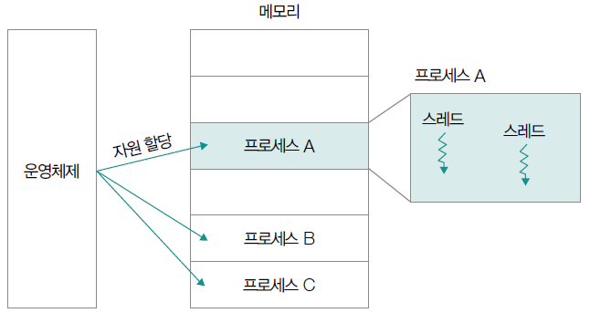
Chapter 03-1 운영체제의 큰 그림(6)
프로세스 및 스레드 관리
운영체제는 동시다발적으로 실행되는 프로세스와 스레드가 올바르게 처리되도록 실행의 순서를 제어하고, 프로세스와 스레드가 요구하는 자원을 적절하게 배분
프로세스(process) - ‘실행 중인 프로그램’
스레드(thread) - 프로세스를 이루는 실행의 단위

Slide 10
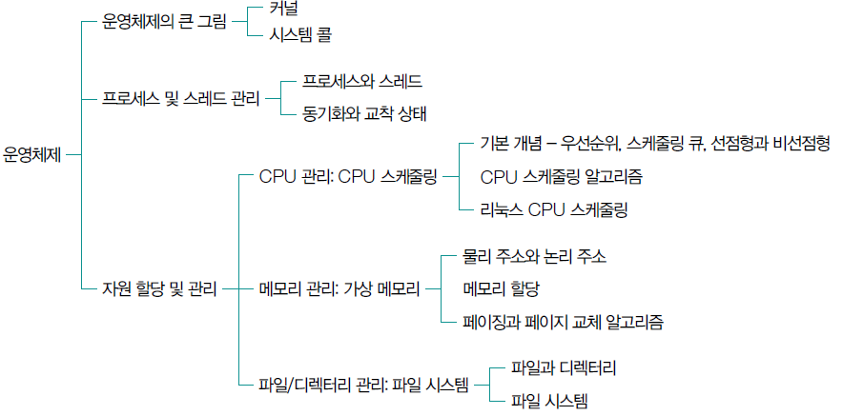
Chapter 03-1 운영체제의 큰 그림(7)
운영체제 지도 그리기

Slide 11
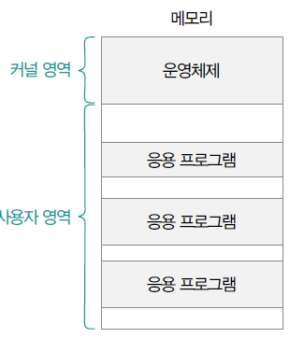
Chapter 03-1 운영체제의 큰 그림(8)
시스템 콜과 이중 모드
커널 영역(kernel space)
운영체제는 메모리 내의 커널 영역에 따로 적재되어 실행
사용자 영역(user space)
운영체제가 적재되는 커널 영역 외에 사용자 응용 프로그램이 적재되는 공간
‘운영체제의 기능을 제공받기 위해서는 커널 영역에 적재된 운영체제 코드를 실행해야 함

Slide 12
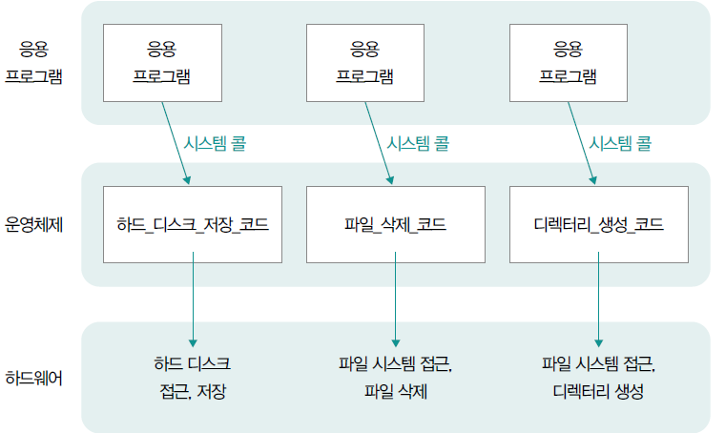
Chapter 03-1 운영체제의 큰 그림(9)
시스템 콜(system call)을 호출하여 운영체제 코드를 실행
시스템 콜은 운영체제의 서비스를 제공받기 위한 수단(인터페이스)으로, 호출 가능한 함수의 형태를 가짐

Slide 13
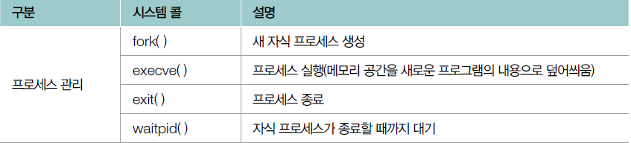
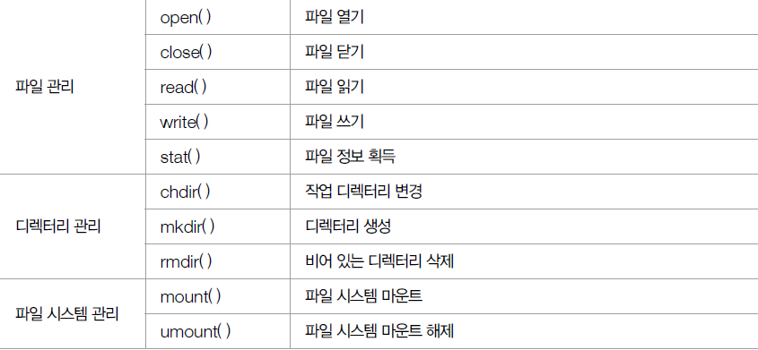
Chapter 03-1 운영체제의 큰 그림(10)
운영체제에 따라 제공하는 시스템 콜의 종류와 개수는 다양함
예시) 유닉스 계열의 운영체제에서 사용하는 대표적인 시스템 콜의 종류

Slide 14
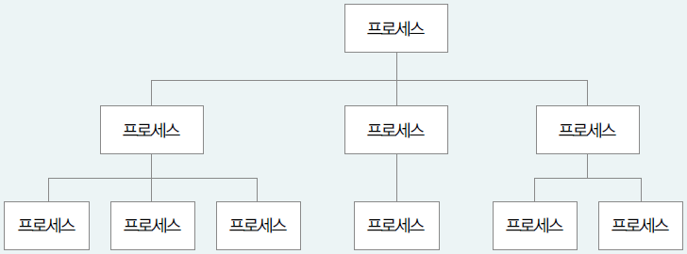
Chapter 03-1 운영체제의 큰 그림(11)
여기서 잠깐
프로세스의 계층 구조
제시된 표의 fork ( ) 시스템 콜을 통해 알 수 있듯 프로세스는 시스템 콜을 통해 또 다른 프로세스를 생성하고, 그렇게 생성된 프로세스는 또 다른 프로세스를 생성할 수 있음
많은 운영체제에서 프로세스들은 이렇게 계층적으로 관리
부모 프로세스(parent process) - 새 프로세스를 생성한 프로세스
자식 프로세스(child process) - 부모 프로세스에 의해 생성된 프로세스

Slide 15
Chapter 03-1 운영체제의 큰 그림(12)
컴퓨터 내부에서 시스템 콜이 호출되면 다음과 같은 작업이 수행
소프트웨어 인터럽트, 커널 모드, 사용자 모드

Slide 16
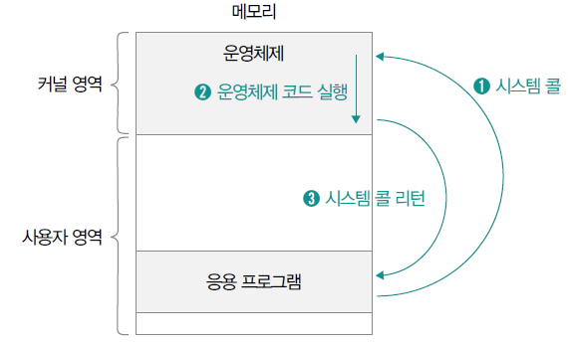
Chapter 03-1 운영체제의 큰 그림(13)
운영체제에서 인터럽트를 발생시키는 특정 명령어
자원에 접근하는 입출력 명령어가 대표적
소프트웨어 인터럽트(software interrupt) - 이러한 명령어에 의해 발생하는 인터럽트
시스템 콜 - 소프트웨어 인터럽트의 일종
➊ 사용자 영역을 실행하는 과정에서 시스템 콜이 호출되면 여느 인터럽트와 마찬가지로 CPU는 현재 수행 중인 작업을 백업
➋ 커널 영역 내의 인터럽트를 처리하기 위한 코드 (시스템 콜을 구성하는 코드)를 실행한 뒤,
➌ 다시 사용자 영역의 코드 실행을 재개

Slide 17
Chapter 03-1 운영체제의 큰 그림(14)
이중 모드(dual mode)
CPU는 명령어를 실행하는 과정에서 사용자 영역을 실행할 때의 모드와 커널 영역을 실행할 때의 모드를 구분하여 실행
사용자 모드(user mode) - 사용자 영역에 적재된 코드를 실행할 때의 실행 모드
운영체제 서비스를 제공받을 수 없는 실행 모드
사용자 모드로 실행되는 명령어는 실수로라도 자원에 접근할 수 없음
커널 모드(kernel mode) - 커널 영역에 적재된 코드를 실행할 때의 실행 모드
운영체제 서비스를 제공받을 수 있는 실행 모드
CPU가 커널 모드로 명령어를 실행하면 자원에 접근하는 명령어를 비롯한 모든 명령어를 실행할 수 있음
운영체제는 이 커널 모드로 실행되기 때문에 자원에 접근 가능

Slide 18
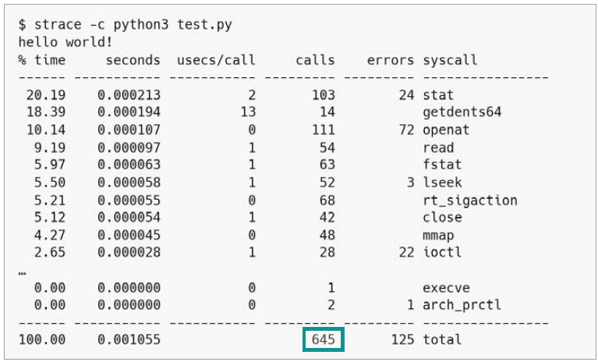
Chapter 03-1 운영체제의 큰 그림(15)
응용 프로그램은 실행 과정에서 시스템 콜을 매우 빈번하게 호출
예) 화면에 “hello world”라는 문자열을 출력하는 단순한 프로그램조차 실행 과정에서 무려 600회가 넘는 시스템 콜을 호출

Slide 19
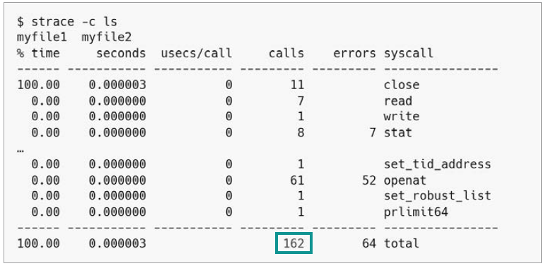
Chapter 03-1 운영체제의 큰 그림(16)
프로그램은 시스템 콜을 통해 사용자 모드와 커널 모드를 빈번히 오가며 운영체제의 소스 코드를 실행
소스 코드로 작성된 프로그램뿐만 아니라 ls와 같은 명령어 또한 프로그램이기 때문에 마찬가지로 실행 과정에서 수많은 시스템 콜을 호출
[NOTE]
제시된 결과는 strace라는 도구를 사용해 출력
strace는 리눅스 운영체제에서 시스템 콜을 추적 관찰하는 도구

Slide 20
email: tegongkang@gmail.com
website: https://minchul.net
youtube: https://youtube.com/@kangminchul

